Slide 1


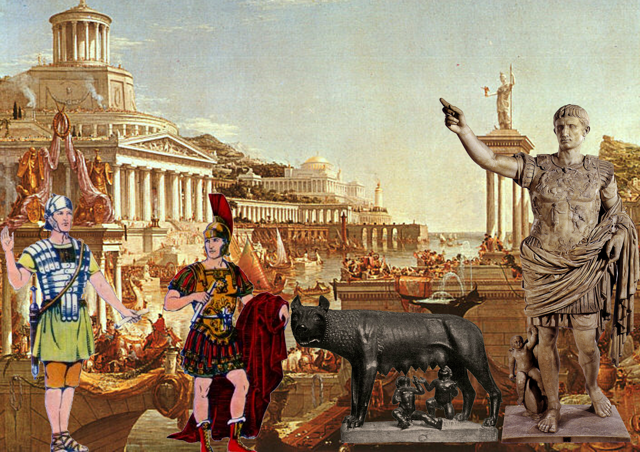
ROMERRIKET
Byen blir grunnlagt
Republikken
Keiser augustus
Underholdning og gladiatorer
Hvordan de ble kristne
Hvorfor det gikk i opPløsning

Slide 2
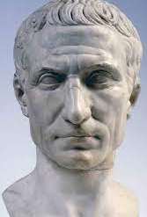
Cæsar
General og flink hærfører
Tok makten I Romerriket
Diktator,
Ble drept I år 44 f.Kr

Slide 3
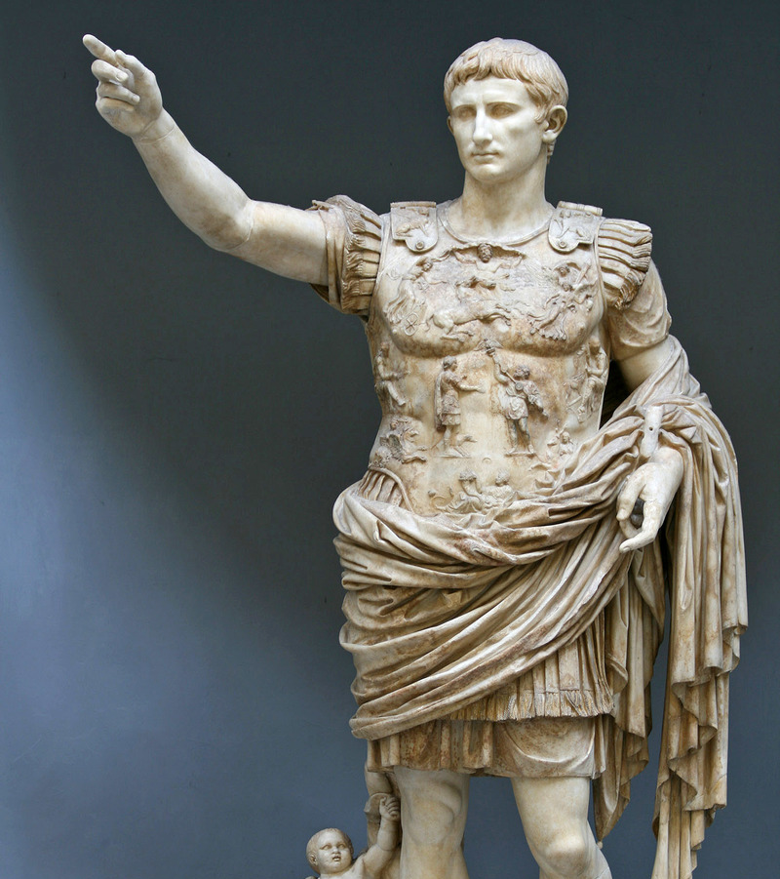
KEISER AUGUSTUS
Nevøen til Cæsar
Mistet faren tidlig
Het egentlig Oktavian, adopter av Cæsar
Kalte Cæsar sin far
Drepte Cæsars mordere, tok selv makten
Kalte seg Cæsar, blitt til ordet keiser, “den opphøyde”
Da han døde I 14 e.rR, ble det valgt en ny keiser
Keiserdømme

Slide 4
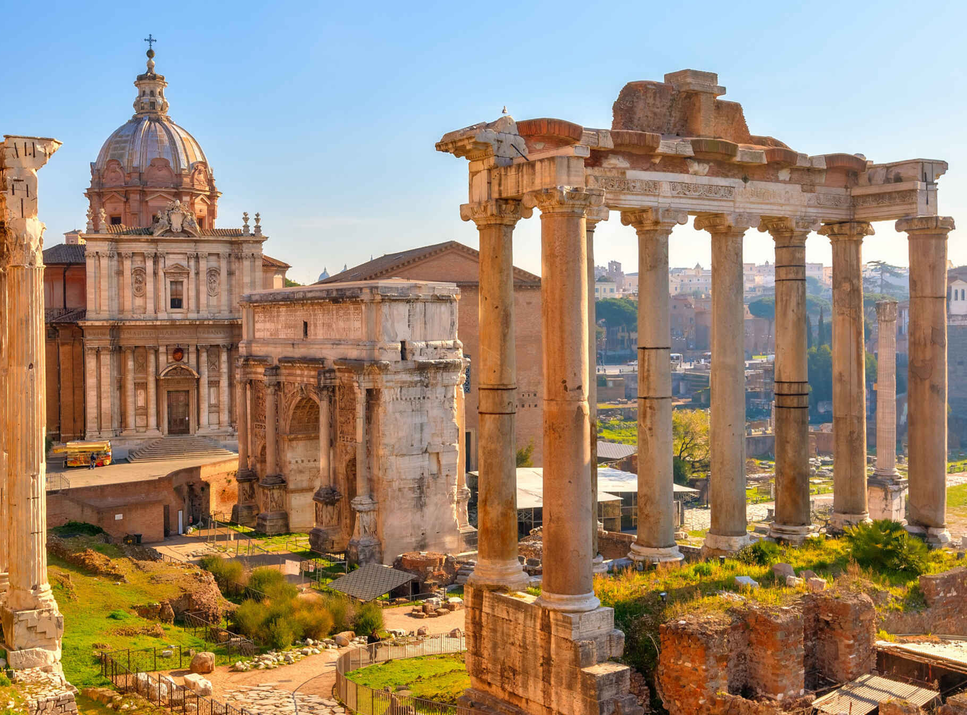
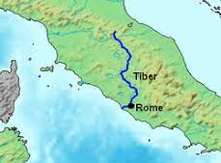
Byen roma blir grunnlagt
Bygget på noen åser ved elva Tiber
Husene lå høyt, trygge ved flom
Lett å se etter fiender, kort vei til Middelhavet

Slide 5
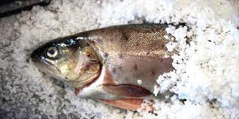
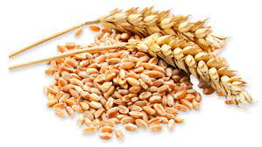
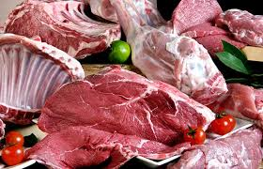
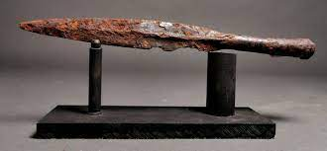
Bønder og gjetere, senere folk fra innlandet og kysten. BYTTEHANDEL

Slide 6
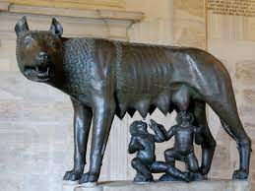
SAGNET OM ROMULUS OG REMUS
Krigsguden Mars forelsket I en prinsesse.
Tvillingsønnene Romulus og Remus
Slem onkel-konge
Druknes i elva Tiber. Redd for makten
Tjeneren la dem I en kurv
Kurv til strand, ulvinne-melk
Gjeter, vokste opp der
Romulus og Remus drepte den slemme onkelen. Den snille broren ble konge
Romulus og Remus bygge by som voksne der ulvinnen fant dem. Venner hjalp. Høy mur rundt
Romulus valgt til konge
Remus misunnelig, ertet, hoppet over muren
Romulus rasende, drpete broren: “Slik skal det gå med alle som forsøker å komme over mine murer”
Husene og muren var starten på byggingen av Roma

Slide 7
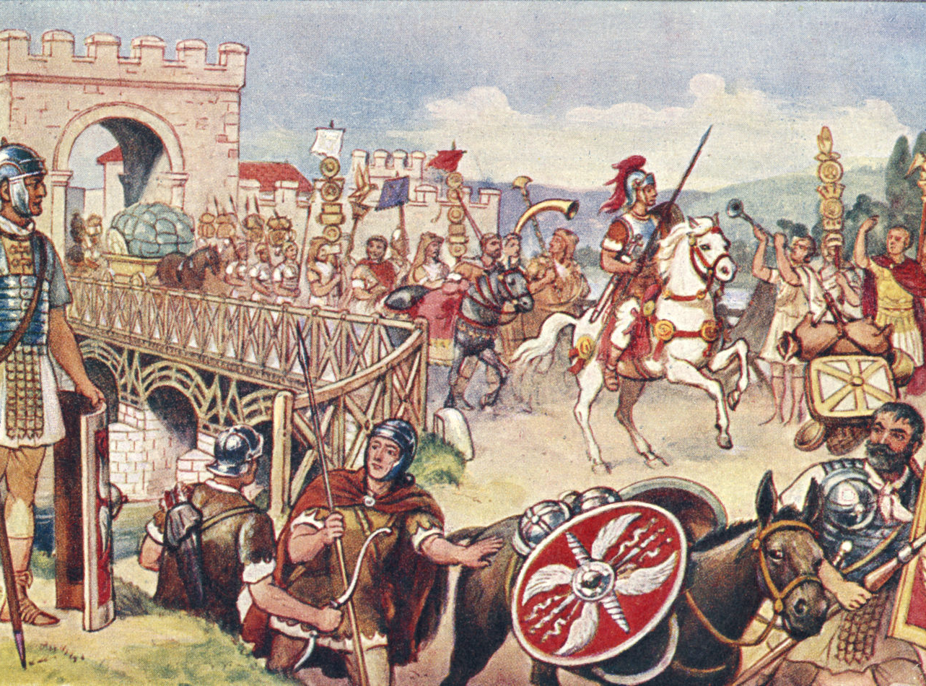
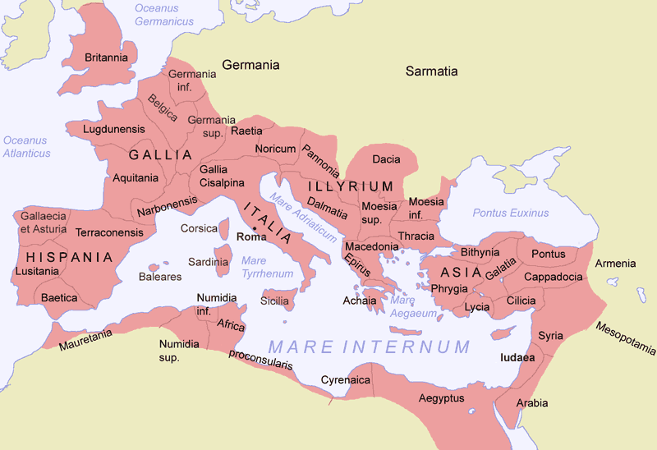
ROMERRIKET CA ÅR 100 e.KR
Dyktige soldater og offiserer
Først hele Italia
Deretter erobret de alle land rundt Middelhavet
Til slutt England og Frankrike
De som gjorde motstand ble brutalt behandlet
Kvinner og men ble solgt som slaver

Slide 8
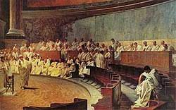
REPUBLIKKEN
I starten var det en konge som styrte Roma
Hjelp av de eldste mennene i byen
Mange ville ikke ha konge over seg
Ville styre selv
Republikk
300 rike borgere bestemte
Senatorer, medlem av senatet
Hvert år ble to valgt til konsuler, øverste sjef for soldatene
Uenighet, kriging mellom senatorene om mer makt
I 29 f.Kr tok keiser Augustus makten i hele Romerriket

Slide 9
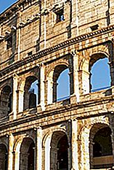
BYENE I ROMERRIKET
London og Paris og byer i alle landene ide erobret
Gode veier mellom byene
Bygget av slavene
God hjelp når keiseren skulle slå ned opprør

Slide 10
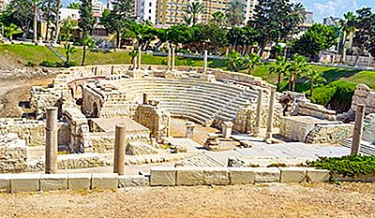
Aleksandria

Slide 11
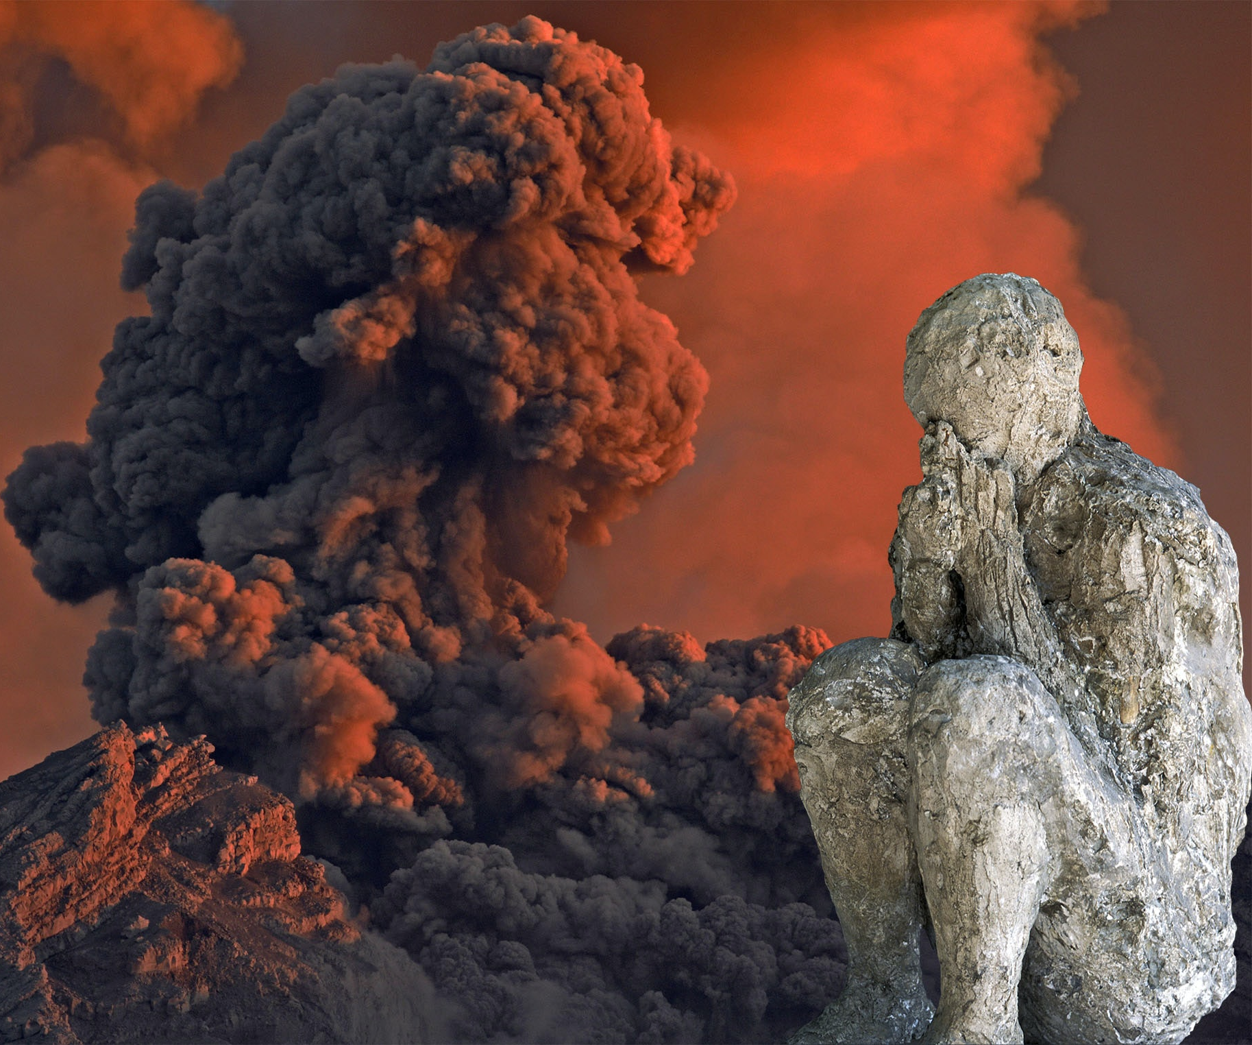
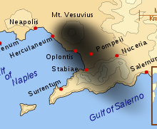
Vesuv
År 79
Utbrudd fra vulkanen Vesuv
Området som ble rammet
Pompeii og Herculaneum begraves I aske, bare hustak er sylige
Arkeologer graver frem hus på 1800-tallet
Hulrom etter mennesker og dyr, levende begravd
Spryte gips inn I dette, stivnet, kunne se hvordan de så ut

Slide 12
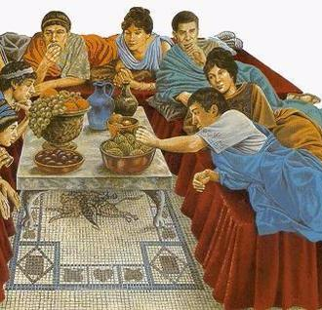
RIKE FAMILIER
Slavene: Alt kroppsarbeid og gjerne lærer for barna i huset, noen lege eller bibliotekarer
Ofte en stor gård utenfor byen, sommeren når det var varmt i byene
Søppelstank i byen om sommeren
Lå når de spiste
Fest: østers og muslinger fra Sør-Italia, papegøyefisk fra Afrika, traner fra Spania, ristede nøtter og honning fra Russland, dadler fra Egypt, vin fra Hellas

Slide 13
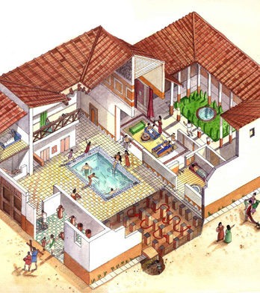
STORE HUS
Rike romere, store hus med mange rom
Soverom, spisestue, arbeidsrom, bibliotek, kjøkken, egne rom til slavene

Slide 14
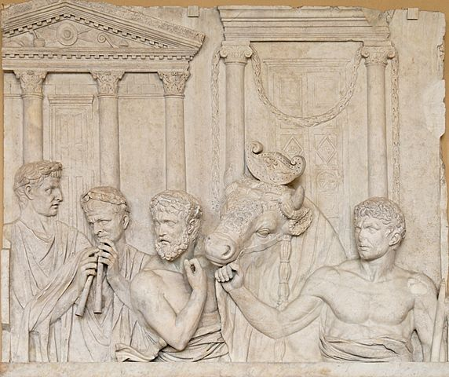
Vanlige familier
Ett rom i leiegårder
Håndverkere bodde i små leiligheter over verksted eller butikk
Brannfarlige, av tre
Forbudt å koke mat i leilighetene
Gatekjøkken
Brød, grøt, frukt, grønnsaker
Kjøtt kun til fest
Mange så fattige at keiseren måtte gi dem gratis mat og drikke

Slide 15
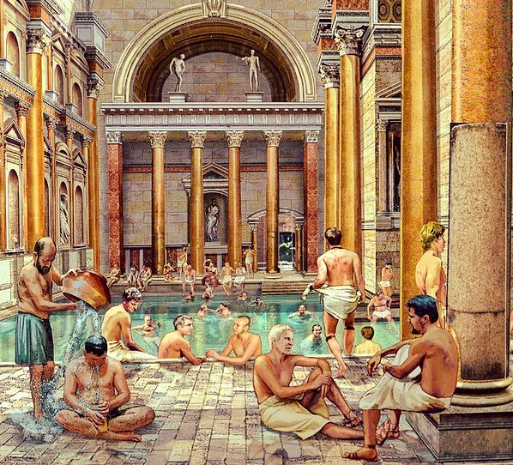
VANN, BAD OG TOALETTER
Kanaler over og under bakken, stein, kalt akvedukter
Rikfolk, innlagt vann I husene
Offentlige bad-ofte brukt
Trene, massasje, svømme
Snakket med venner
Delt mellom kvinner og men
Eget system for kloakk

Slide 16
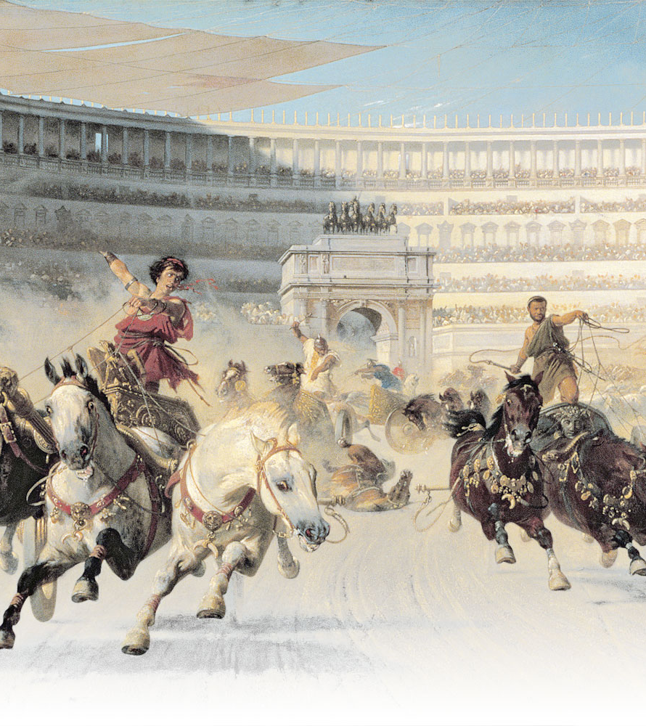
TEATER OG KAPPKJØRING
Likte teater som grekerne
Tragedier og komedier
Keiseren bygget store, runde baner, kappkjøring med hester- som dagens Formel 1
Banene ble kalt sirkus
Farlig sport, stor fart, svingene
Mange ble drept, spenning syntes tilskuerne
De beste kuskene-populære

Slide 17
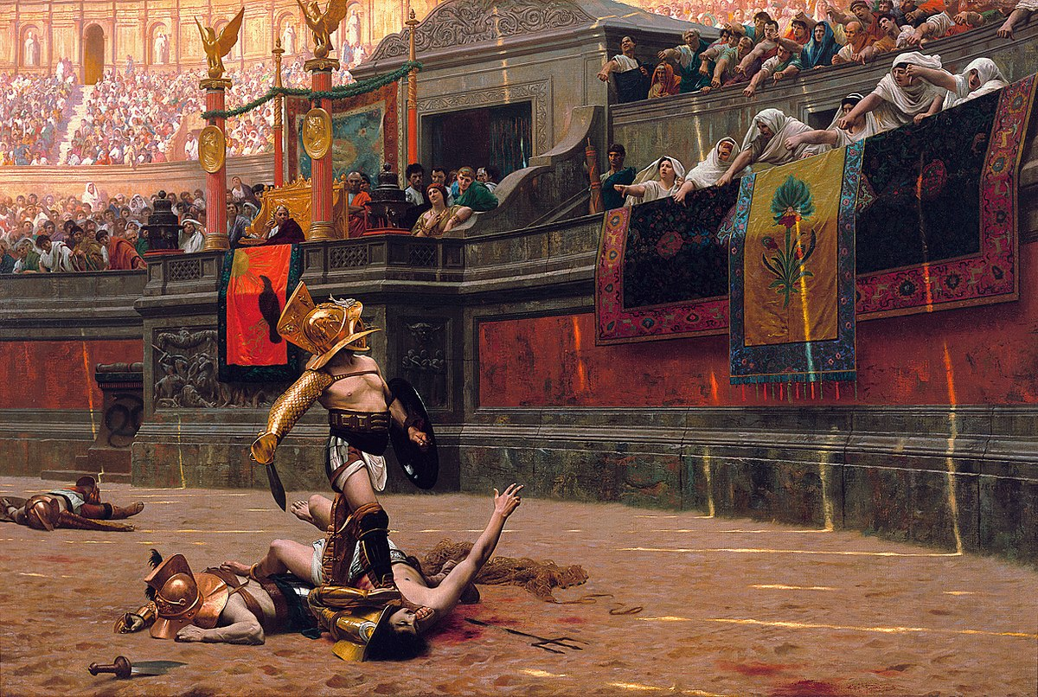
gladiatorene
Amfiteater like populære som sirkus
Colloseum
Gladiatorer mot hverandre og mot ville dyr, tiger, løver
Gladiatorskole
Keiseren til stede, «Vi som skal dø, hilser deg keiser!»
Kjempe til død, hardt skadet-nåde
Tommel opp eller ned

Slide 18
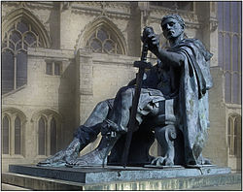
DET KRISTNE ROMERRIKET
I starten ble de kristne forfulgt (de første hundreårene e.Kr)
Amfiteateret, slåss til døden hvis de ikke ville be til gudene til keiseren
Noen ble brukt som levende fakler
Modige, sang og bad til de døde
Inntrykk på tilskuerne, flere ville bli kristne
Keiser Konstantin, 300-tallet, gudstjenester
Penger til kirker, gode jobber, ble døpt i 391
Kristendommen ble statsreligion

Slide 19
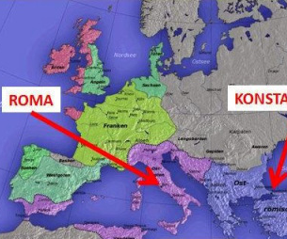
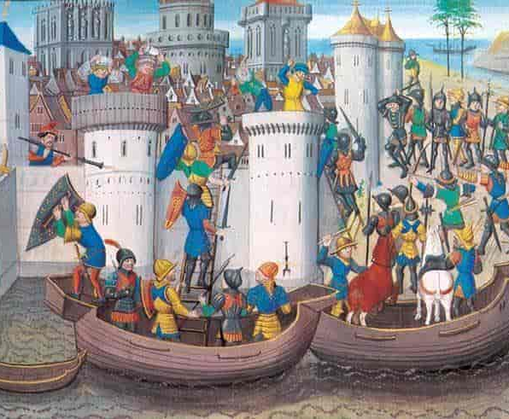
ROMERRIKET GÅR I OPPLØSNING
Konstantin, hovedstad fra Roma til Konstantinopel – Istanbul
Tryggere fra angrep fra manerne i nord og øst
Rundt år 500 erobret germanerne Roma og den vestlige delen av Romerriket
Mange innbyggere i Roma flyktet ut på landet
1 million-50 000 innbyggere
Østromerriket bestod til 1453, erobret av tyrkerne

